Slide 1
静电场中的导体和电介质小结
一、静电场中的导体
1. 导体的静电平衡条件
场强： E_{内} = 0
E_{表面} ⊥ 表面
或电势：导体是等势体
表面是等势面
2. 静电平衡时导体上的电荷分布
当地表面紧邻
处的电场强度

Slide 2
3. 静电屏蔽:
腔内无电荷，屏蔽外电场，（外面进不来）
接地腔内有电荷，屏蔽内电场（里面出不去）
分析两类静电平衡的电荷电场分布
4. 有导体存在时静电场的分析与计算
(1)分析方法: · 用电荷守恒
· 用静电平衡条件
· 用高斯定理
. 场强积分求电势
(2)常见导体组: · 板状导体组
· 球状导体组

Slide 3
静电屏蔽总结
空腔导体（无论是否接地）将使腔内空间不受外电场影响 (导体外，以及导体壳外表面的电荷在腔内激发的电场处处抵消)
接地的空腔导体将使外部空间不受空腔内电场的影响(导体空腔内的电荷和导体壳内表面的电荷在腔外激发的电场处处抵消)
接地：相当于和电势为零的一个无穷大导体接触，成为其一小部分

Slide 4
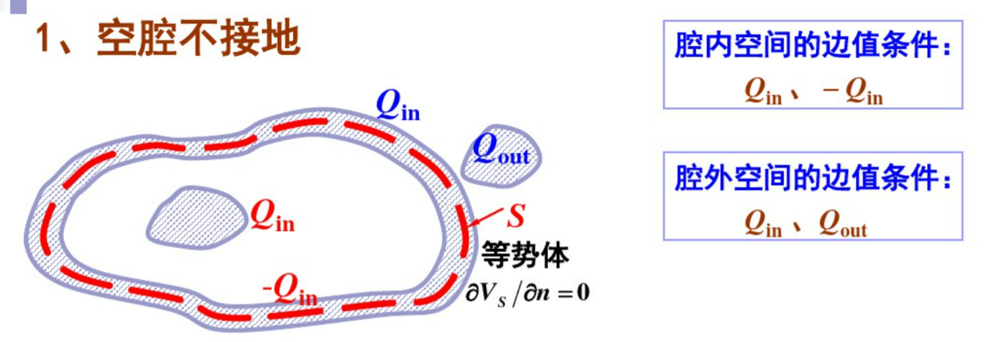
边值条件不变，静电场分布不变
腔外Q_{out}的位置和数量变化，不改变腔内空间的边值条件，因此不改变腔内空间的电场分布
腔内Q_{in}的位置变化，不改变腔外空间的边值条件，因此不改变腔外空间的电场分布
但是，腔内Q_{in}的数量变化，将改变腔外空间的边值条件Q_{in}，因此将改变腔外空间的电场分布

Slide 5
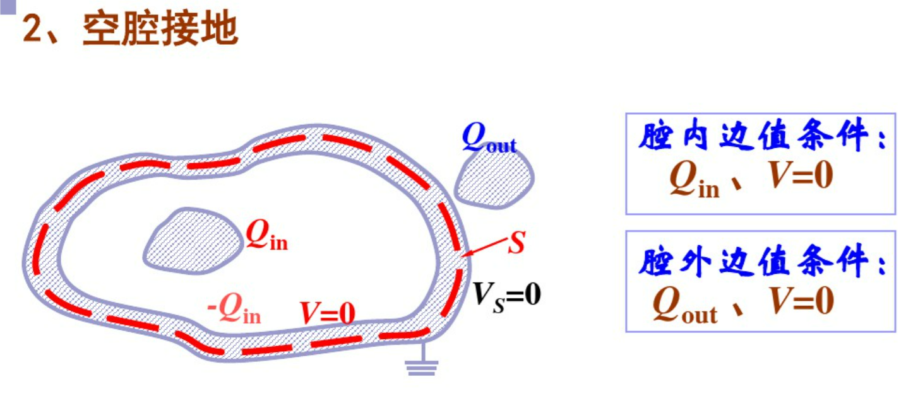
腔外Q_{out}的位置和数量变化，不影响腔内空间的边值条件，因此不会改变腔内空间的电场分布
腔内Q_{in}的位置和数量变化变化，不影响腔外空间的边值条件，因此不会改变腔外空间的电场分布

Slide 6
二、 静电场中的电介质
1. 电介质的极化：在外电场的作用下，电介质表面出现束缚电荷的现象（均匀电介质），叫做电介质的极化。
无极分子电介质的极化----位移极化
束缚电荷
有极分子电介质的极化----转向极化
2. 电极化强度：对各向同性电介质，在电场不太强的情况下
介质电极化率

Slide 7
3. 电介质表面束缚电荷密度：
束缚电荷的面密度: 在数值上就等于极化强度矢量
在介质表面法线方向的分量。
4. 电位移矢量 ：
定义
近似
5.
的高斯定理：通过任意封闭曲面的电位移通量等于该封闭面包围的自由电荷的代数和。

Slide 8
6. 静电场中有电介质时解题思路:
问题：
?
在电荷分布具有某种对称性的情下,首先由 的高斯定理出发求解
D高斯定理

Slide 9
三、电容器的电容
1. 典型的电容器电容的计算
设Q
U
平行板
球形
柱形
R₁
R₁
R₂
R₂
d

Slide 10
1. 串联：
电容器组
2. 并联：
四、电场的能量
电容器的贮能公式
电介质中
电场能量密度：

Slide 11
作业： 5-14，5-15，5-16

Slide 12
静电场中的导体和电介质练习题
选择题：
1. 如图，若N接地时，导体N上
M
N
-
+
+
（A）正电荷消失；
（B）负电荷消失；
（C）正负电荷都消失；
（D）正负电荷都不消失。

Slide 13
2. 两个完全相同的电容器C₁和C₂，串联后与电源连接，现将一电介质板插入C₁中，则
（A）电容器组总电容减小；
C₁
（B）C₁上的电量大于C₂上的电量；
（C）C₁上电压高于C₂上电压；
C₂
（D）电容器组储存的总电能增大。
串联
U不变

Slide 14
3. 一球形导体，带电量为q，置于一个任意形状的导体空腔中，当用导线将两者连接后，系统的电场能
（A）增大；
（B）减少；
（C）不变。
腔内电场消失，腔外电场不变。
填空题：
4. 将一负电荷从无限远处移到一个不带电的导体附近，则导体内的场强_______，导体的电势_______。
不变
减小

Slide 15
5. 一个平板电容器电容C=100pF，面积S=100cm²，两板间充以相对介电常数 的云母片，当把它接到50V的电源上时，云母片中的场强大小E=_______，极板上自由电荷的电量Q=_________。

Slide 16
6. C₁和C₂两空气电容器连接电源充电后，在电源保持连接的情况下，在C₁中插入一电介质板。 C₁和C₂极板上的电量如何变化__________。
C₁
C₂
不变
不变
7. 空气电容器，接电源充电后，储存能量W₀，保持电源连接，充满 的各向同性电介质，则该电容器储存的能量为__________。

Slide 17
8. 如图所示电容器，充电后，电介质中场强 与空气中场强 的关系是_________________________。
与 同向
9. 一空气平行板电容器，电容为C，两板间距离为d，充电后两板间相互作用力为F，则两板间电势差为______，极板上的电量为________。

Slide 18
10. 将一空气平行板电容器，接通电源充电到一定电压后即断电。再将一块与极板面积相同的金属板平行地插入两板间。由于插入金属后，电容器储能将________，与金属板的位置_______。
减小
无关
d
d’
插入金属板后Q不变。
C由 变为 ， ，用于吸入金属板做功。

Slide 19
11. 金属球壳内外半径分别为R₁和R₂，带电量为Q，在球壳内距球心O距离r处有一电量为q的点电荷，则球心处的电势为_____________。
Q
O
R₁
r
q
R₂
12. 一平行板电容器，充电后切断电源，两板间充满相对介电常数为 的各向同性均匀电介质，此时两板间场强是原来的_______ 倍，能量是原来的_________倍。

Slide 20
计算题
13. 球形电容器，外球面半径为b，内外球面电势差U保持不变，内球面半径多大时才能使内球面附近的场强最小，并求出这个最小场强。设两球面间电介质的介电常数为 。
解：设内球面半径为a
a
O
b

Slide 21
a
O
b
极小值
内球面半径为b/2时，才能使内球面附近的场强最小。最小场强为：

Slide 22
14. A、B、C是三块平行金属板，A、B相距4cm，A、C相距2cm ，B、C两板都接地。设A板电荷面密度为 ，不计边缘效应。求B和C上的感应电荷，以及A板的电势。若在A、B间充以相对介电常数为 的均匀电介质，再求B板和C板上的感应电荷，以及A板的电势。
解: （1）因为B、C两板都接地，所以B、C两板外表面上的面电荷密度都为零。设其它表面上的面电荷密度如图所示。
C
A
B

Slide 23
C
A
B
联立求解可得：

Slide 24
C
A
B
（2）当AB间充以电介质时，

Slide 25
联立求解可得：
C
A
B

Slide 26
15. 一个电容器，电容 ，用电压 的电源使这电容器带电，然后拆下电源，使其与另一未充电的电容器 相连接。求：（1）两电容器各带电多少？（2）第一电容器两端的电势差多大？（3）电容器能量损失多少？
解: （1）两电容器并联后分别带电量为Q₁、Q₂，但其总电量不变，电势差相等。
（1）
C₁
C₂
（2）
以
代入（1）得：

Slide 27
C₁
C₂
（2）
（3）电容器C₁充电后具有能量为：
电容器C₁ 、C₂并联后具有能量为：
电容器损失能量为：

Slide 28
16. 有两块平行金属板A、B，间距为d。今在两板之间平行地插入两块金属板C、D，且间距相等，都是d/3，情况如图。
现将A、B连接电源而充电到V₀之后拆去电源。这时，A、C间，C、D间，D、B间电势差为多少？C、D上有无电荷？如何分布？ A、C间，C、D间，D、B间场强各为多少？
A
C
D
B
-
+

Slide 29
解：A、B连接电源而充电到V₀之后拆去电源，A、B两极板上电荷将保持不变，即电荷面密度σ将保持不变。对于放入电场的金属板C、D来说，由于静电感应，在C板左侧带负电荷，右侧带正电荷，D板也是左侧带负电荷，右侧带正电荷。根据静电平
A
C
D
B
-
+
衡时导体内的电场为零可知，C、D板每侧电荷面密度的绝对值等于σ。

